Slide 1
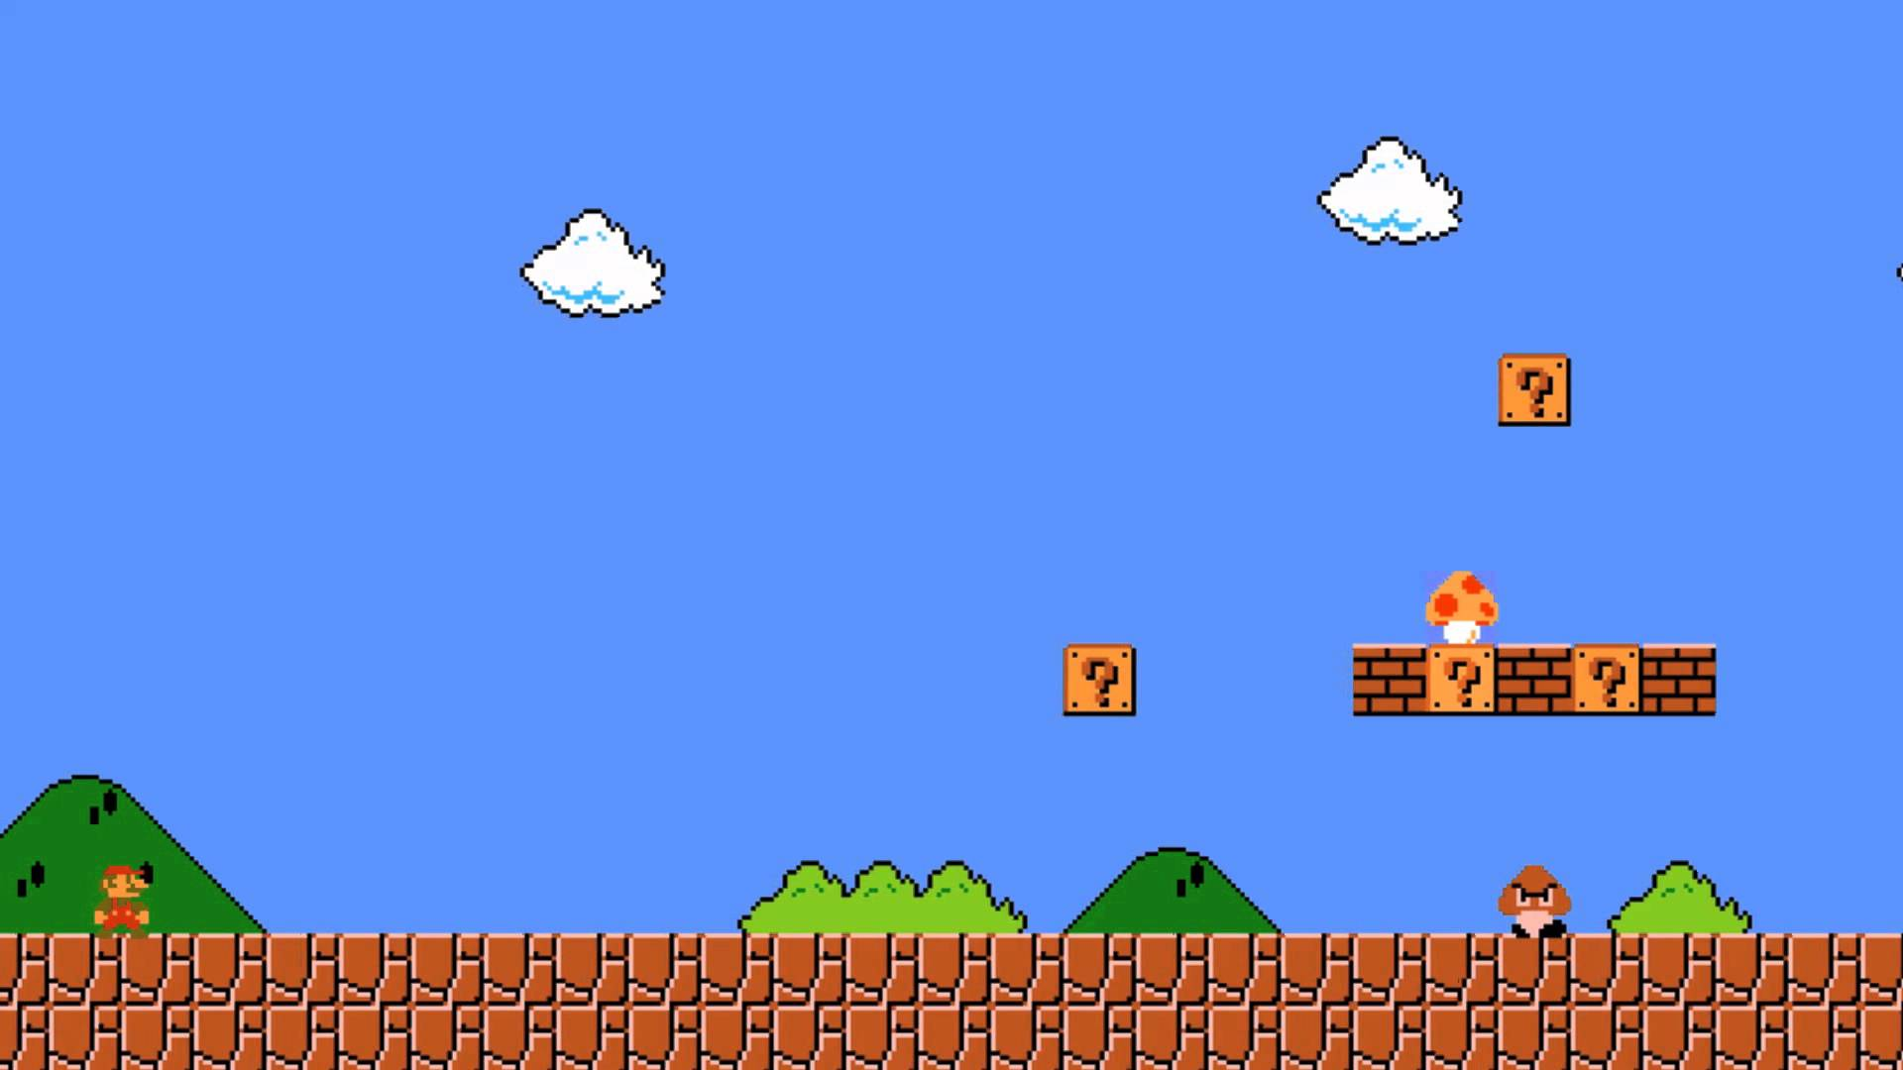

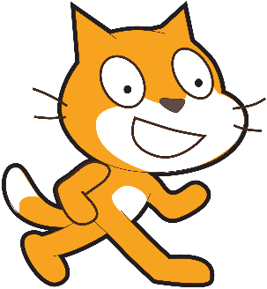
Aula 9
Aula 9
Variáveis
Scratch
Variáveis
Williamsartijose@Hotmail.com

Slide 2
Roteiro
Introdução;
Principais Blocos;
Criando Variáveis;
Vamos praticar;
Desafio.

Slide 3
Introdução
Os blocos da palheta de variáveis são utilizados para criar variáveis e modificá-las com os comandos categorizados.
Além disso, também é possível criar e modificar listas.

Slide 4
Principais Blocos
Os blocos existentes em Variáveis são do tipo repórteres/valores e empilháveis.
Os principais blocos são:
Possibilita criar e nomear uma variável. Com ela são criados automaticamente 6 blocos, que permitem modificar a mesma.
Apaga determinada variável, e os respectivos blocos associados a ela.
Relata o valor atual da variável “variavel1”, ou do nome que estiver especificado.

Slide 5
Principais Blocos
Altera o valor da variável selecionada para o valor especificado.
Muda o valor da variável selecionada incrementando o valor especificado.
Possibilita criar e nomear uma lista. Com ela são criados automaticamente 9 blocos que permitem modificar a mesma.
Apaga determinada lista, e os respectivos blocos associados a ela.

Slide 6
Principais Blocos
Relata o valor atual da lista “lista1”, ou do nome que estiver especificado.
Coloca o item digitado na lista selecionada.
Retira da lista, o elemento cuja posição estiver indicada.
Fornece o número de elementos da lista.

Slide 7
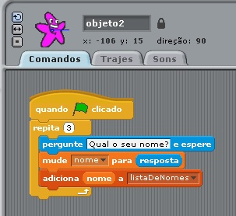

Trabalhando com variáveis
Agora iremos utilizar variáveis em nosso projeto!
Arraste estes bloco para a área de informações. Crie uma variável chamada “nome” e uma lista chamada “listaDeNomes”.
Você notará que irei lhe perguntar seu nome 3 vezes e lhe mostrar as respectivas respostas em uma lista.

Slide 8
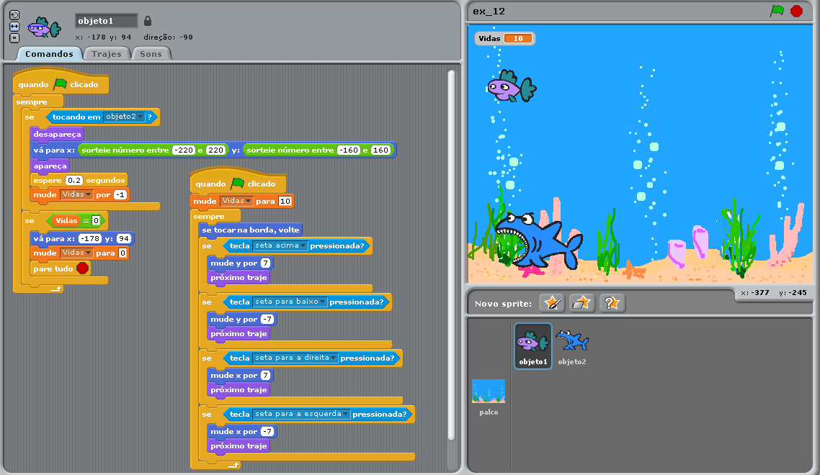
Vamos Praticar!
Selecione este Palco.
Arraste estes blocos para a área de informações e altere os respectivos valores.
Selecione este objeto.

Slide 9
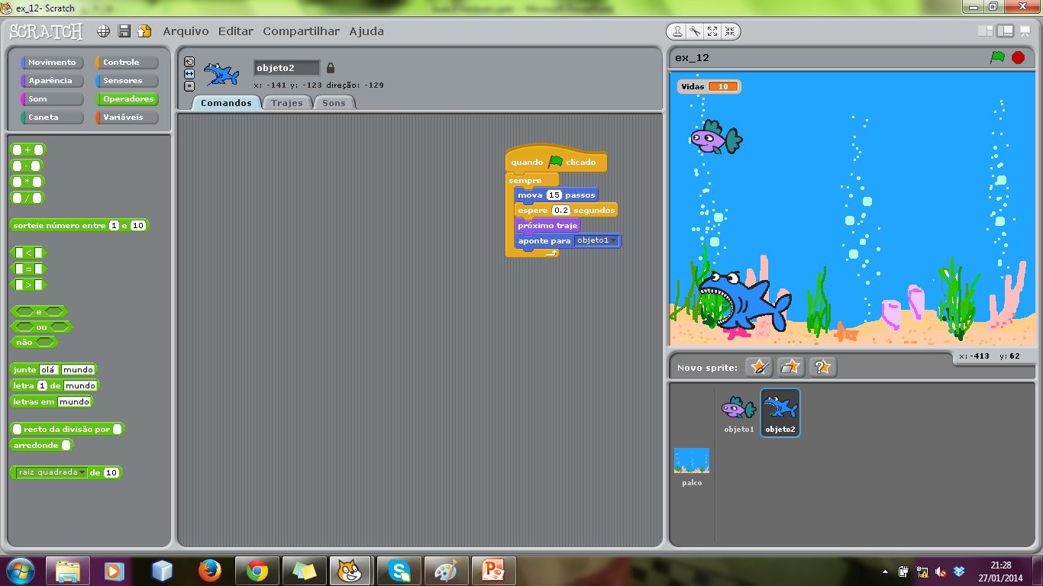
Vamos Praticar!
Selecione este objeto e importe seu traje.
Arraste estes blocos para a área de informações e altere os respectivos valores.

Slide 10
Desafio!
Faça um projeto que contenha 4 sprites (labirinto, bola, chave e boneco). O objeto labirinto deve ser desenhado. Também será necessário criar uma variável (pontos), que será usada para contabilizar a pontuação. Quando o projeto for executado deve-se mudar “pontos” para 0. O objeto boneco deve sempre mudar sua posição por y = 4 ou y = -4, de acordo com as setas (acima/baixo) e x = 4 ou x = -4 de acordo com as setas (direita/esquerda). O objeto boneco deve mudar de traje e esperar 1 segundo para trocar novamente de traje quando tocar no objeto bola. Se o objeto boneco tocar no labirinto deve aparecer a mensagem “Você Perdeu!!” por 2 segundos, além de alterar sua posição para x = -182 e y = 127 e em seguida parar tudo.

Slide 11



Desafio
Caso o boneco toque no objeto chave, o objeto boneco deve mudar de traje. Além disso, deve aparecer a mensagem “Você ganhou!!”, por 2 segundos, e em seguida o mesmo objeto deve mudar de traje novamente e parar a execução do projeto. Já o objeto bola deve aparecer sempre que tocar no objeto boneco, mudando assim sua posição para um valor aleatório x = (números entre -230 e 230) e y = (números entre -170 e 170). A variável “pontos” deve alterar seu valor por 1. E quando seu somatório for igual a 5, a bola deve desaparecer.
Dicas:
Selecione este objeto(boneco) e importe seu traje.
Selecione este objeto(bola).
Selecione este objeto(chave).

Slide 12
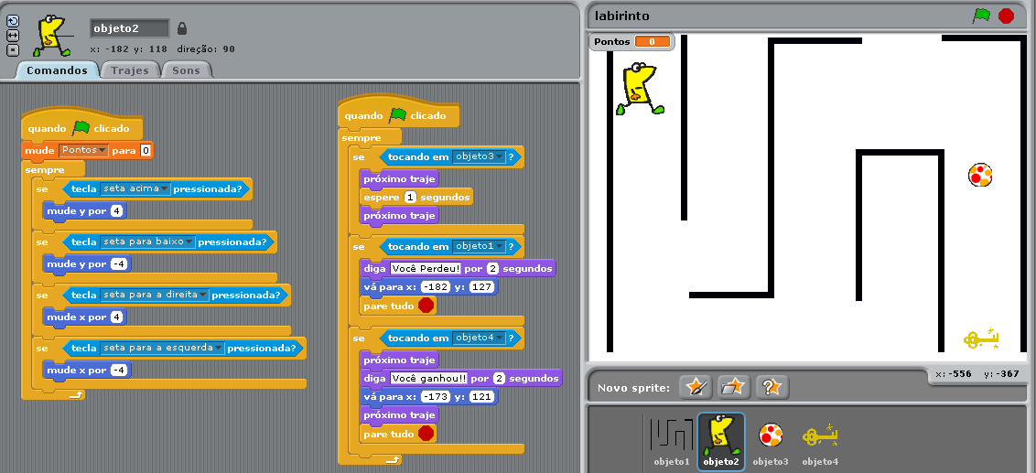
Desafio!
Deve ficar desta forma (boneco):

Slide 13
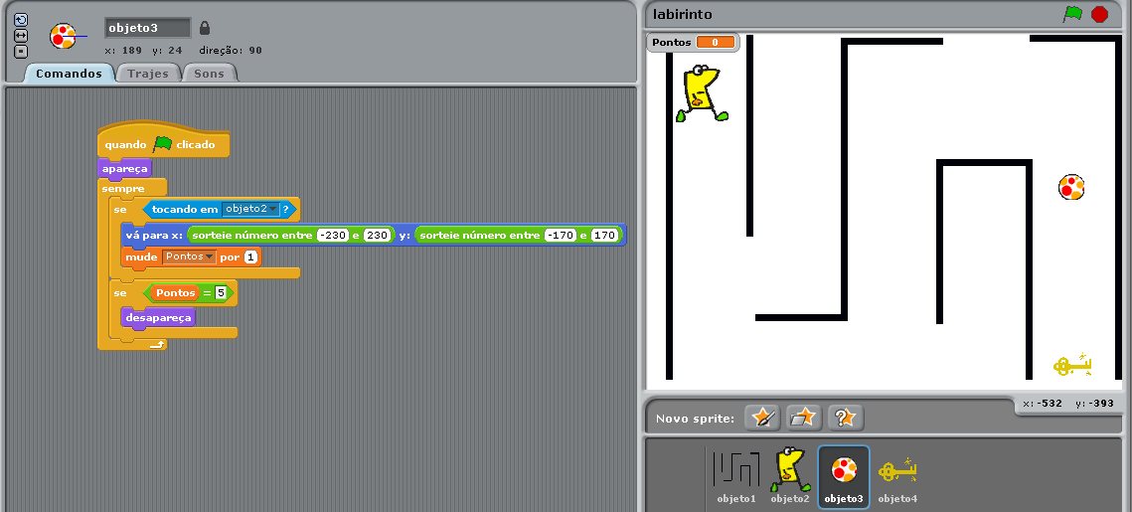
Desafio!
Deve ficar desta forma (bola):

